Slide 1
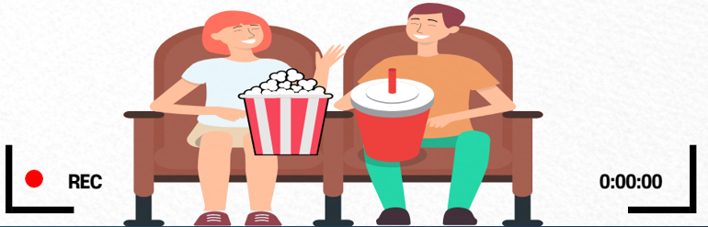
영화 관리 프로그램
팀원 : 황진아, 최하영, 김현서

Slide 2








Slide 3
개발 배경 및 필요성
팀 구성원들의 영화에 대한 관심사 일치
구현하고자 하는 화면의 다양함 (회원가입, 정보 관리, 예매기능 등)
테이블, 파일 읽고 쓰기, 이미지 삽입 등의 다양한 코딩 연습 가능

Slide 4
개발 및 환경구현
회원가입
Box Office
Home
로그인
회원로그인
영화예매
My Page
내 정보 수정
회원관리
관리자 로그인
예매내역
영화관리
영화관 관리

Slide 5
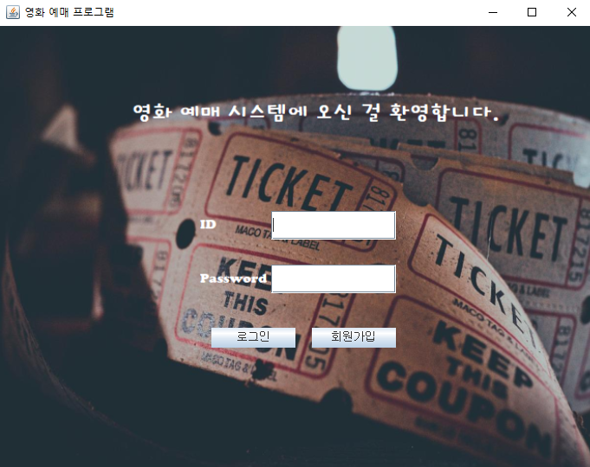
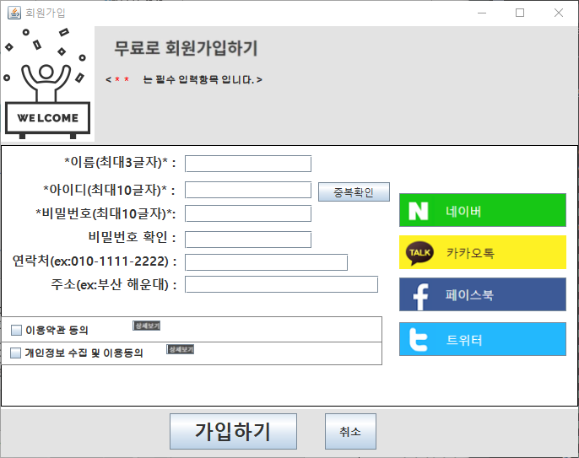
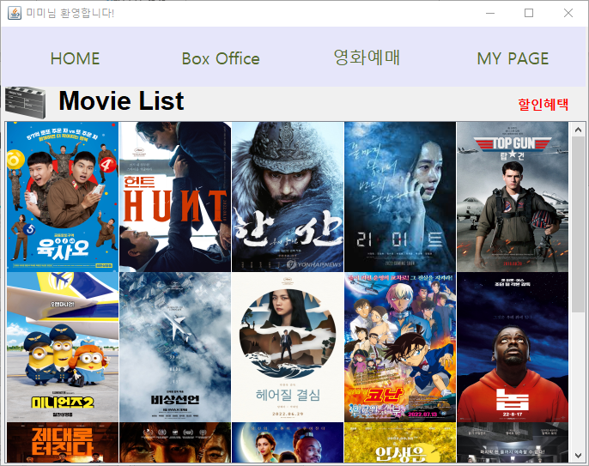
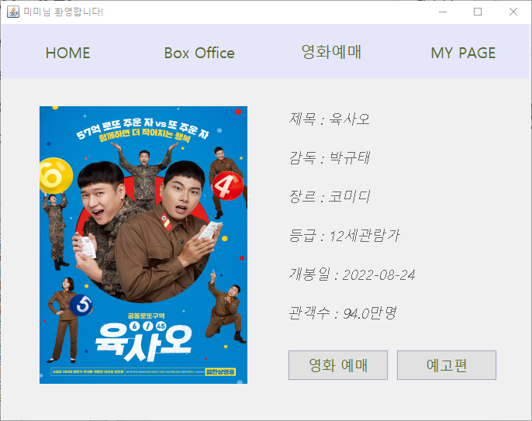
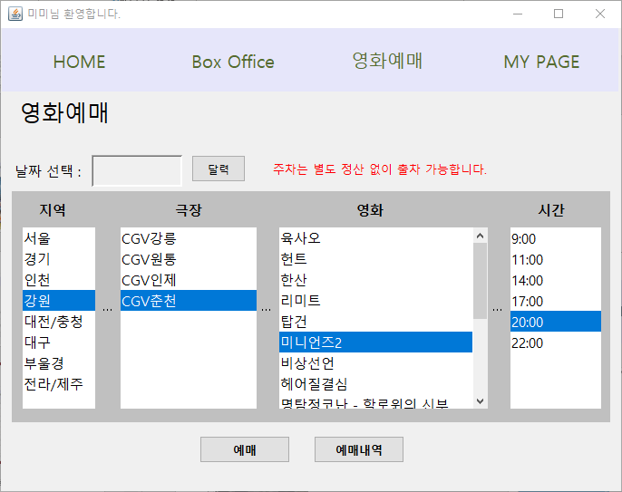
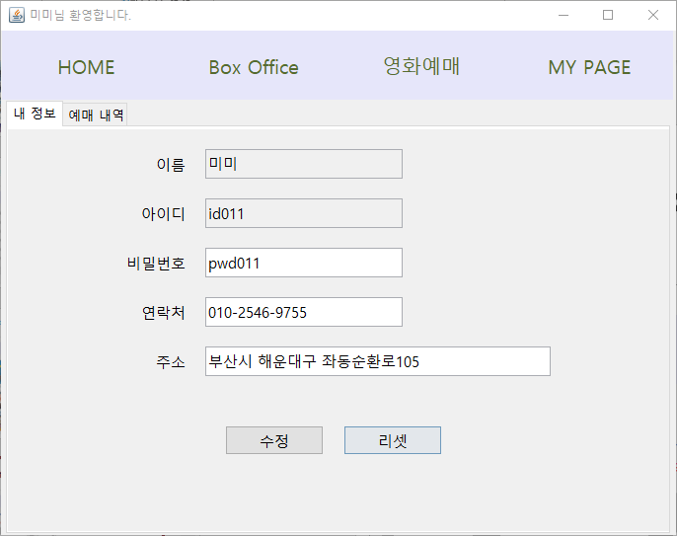
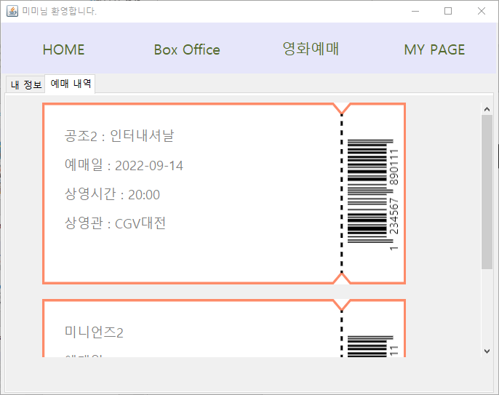
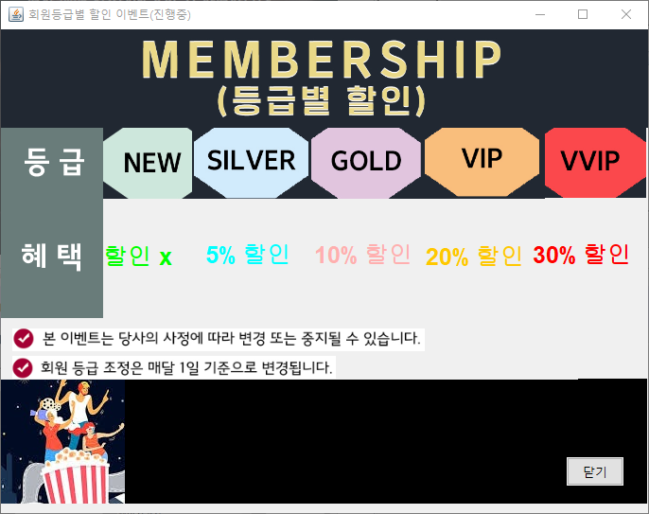
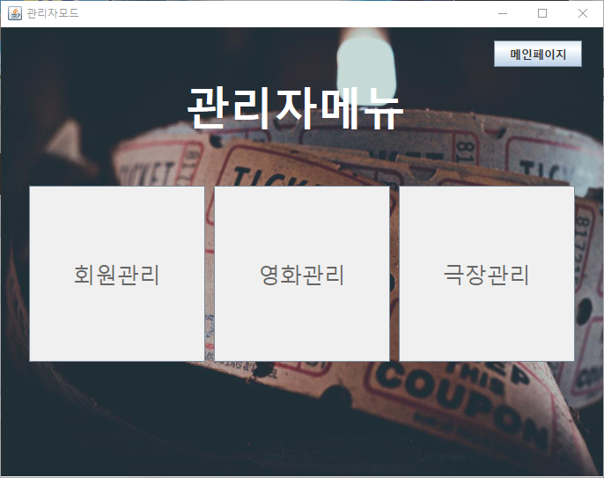
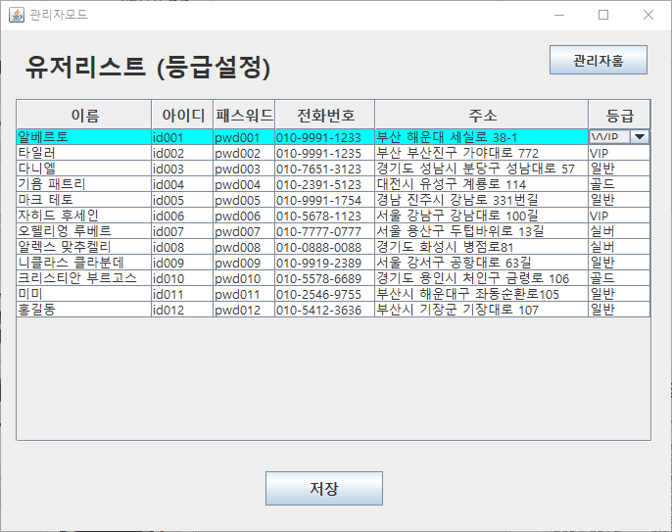
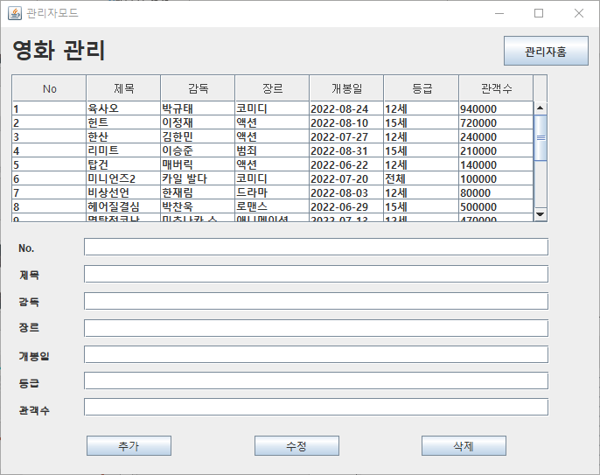
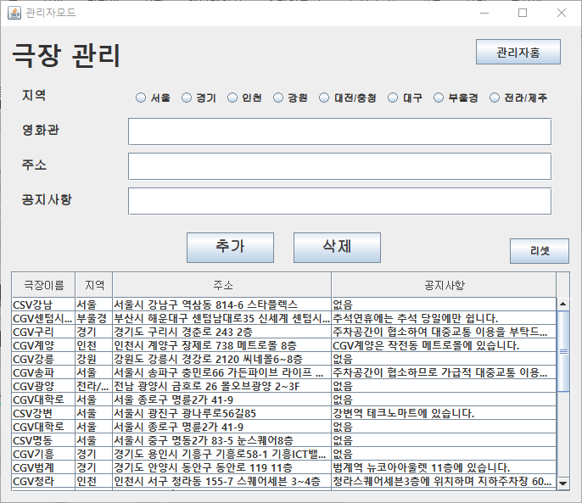

Slide 6
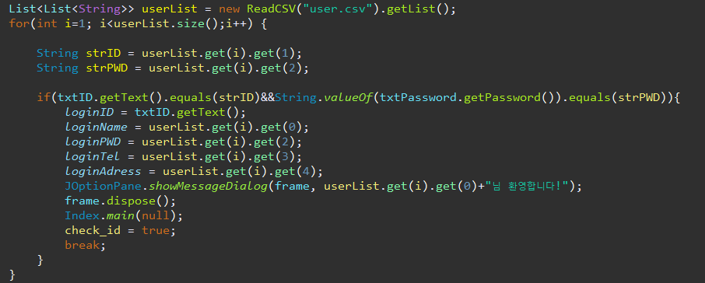

로그인 화면
ID : admin
PW : 1234
관리자 계정
일반 계정
ID, 패스워드 공백체크
ID, 패스워드 매칭체크

Slide 7
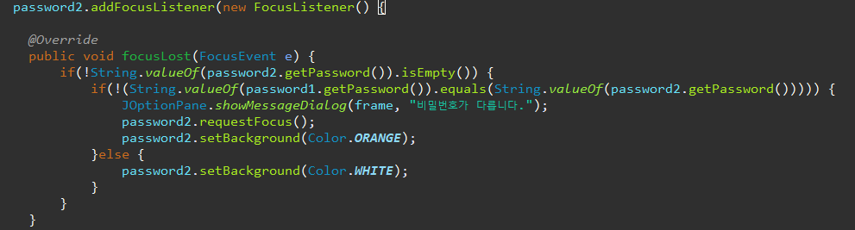
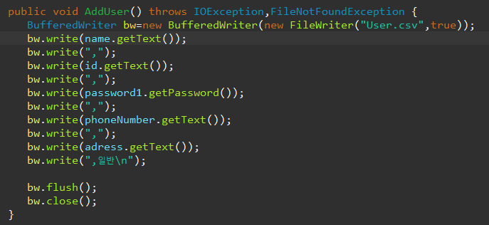
회원가입
아이디 중복체크
비밀번호 확인 기능(FocusListener)
필수항목 입력 및 약관동의 체크 여부 확인

Slide 8
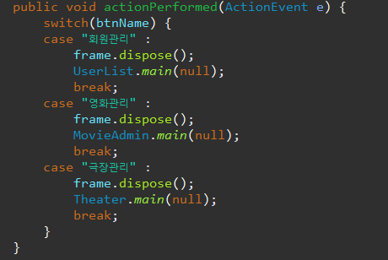
관리자 메뉴
메인페이지 이동
회원관리
영화관리
극장관리

Slide 9
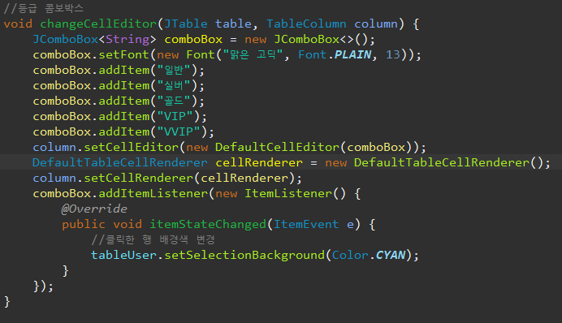
회원관리
유저 등급 변경
콤보박스 생성,DafaultCellEditer에 넣음
2. 변경사항 저장 (FileWhiter)

Slide 10
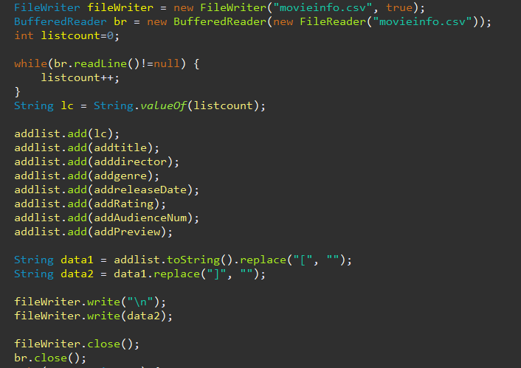
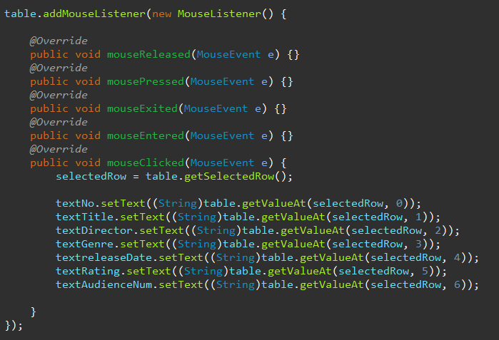
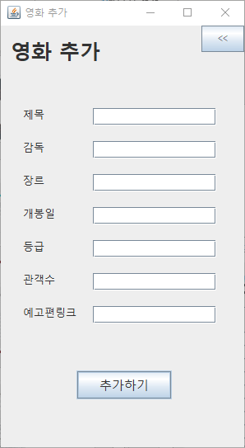
영화 관리
영화정보 입력
신규추가는 팝업창에서 입력
셀 선택시, 텍스트필드에 해당 데이터가 표시되어 수정 및 삭제 가능

Slide 11

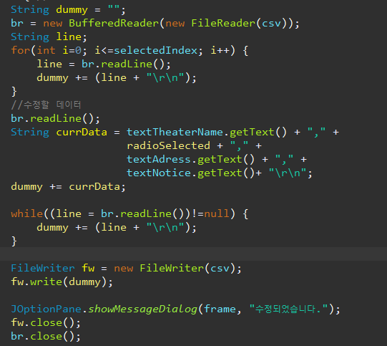
극장 관리
라디오 버튼 클릭시, 지역별로 테이블 보임
테이블 셀 선택시, 텍스트필드에 내용표시되어 수정 및 삭제 가능
리셋시, 모든 입력란 및 테이블 초기화

Slide 12

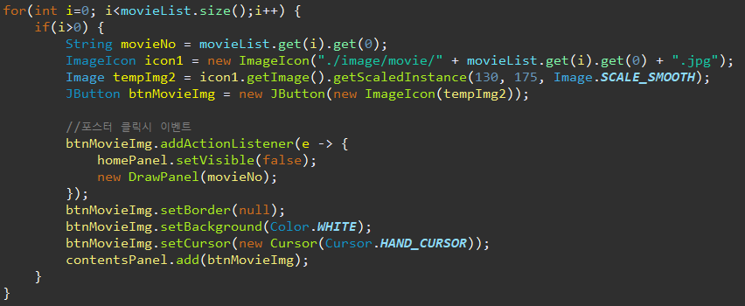
Home
모든 영화 리스트를 버튼으로 표시(GridLayout 5열)
할인혜택 링크

Slide 13
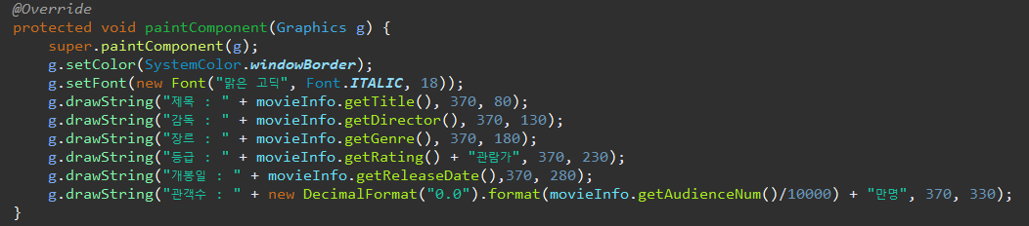
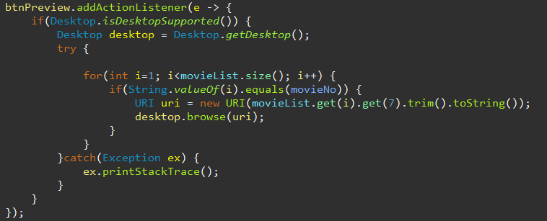
영화 정보
영화 정보 표시(paintComponent)
영화예매 : 예매화면으로 이동
예고편 : 해당 영화 유튜브 링크로 이동

Slide 14
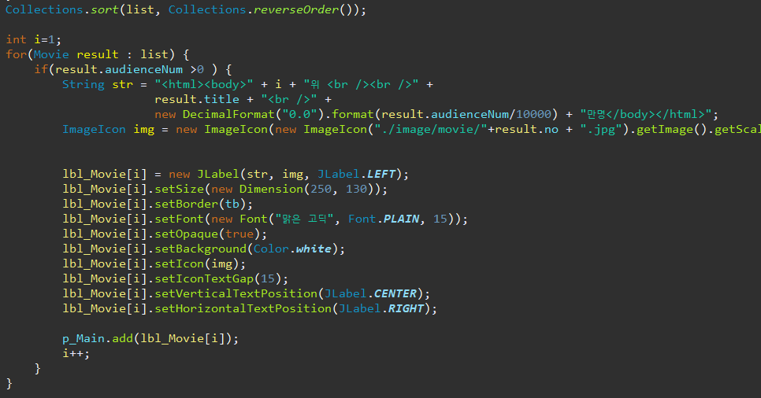
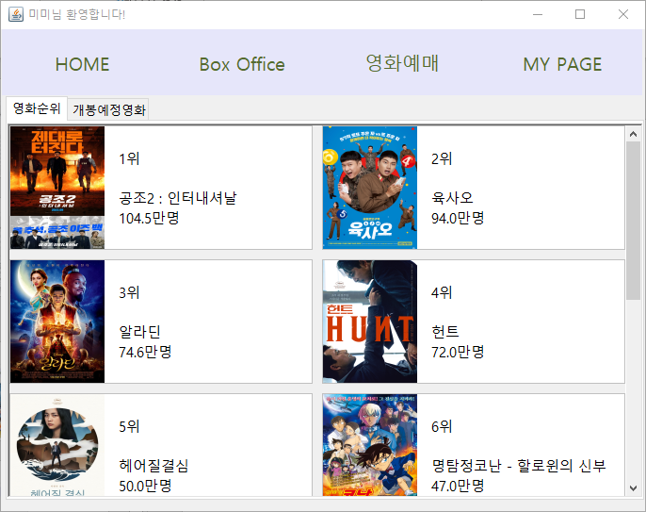
박스오피스
GridLayout(0, 2, 10, 10)로 패널 설정
관객수 내림차순으로 영화 순위 표시(Colections.sort)
개봉예정영화는 오늘날짜 이후 개봉하는 영화를 표시함

Slide 15
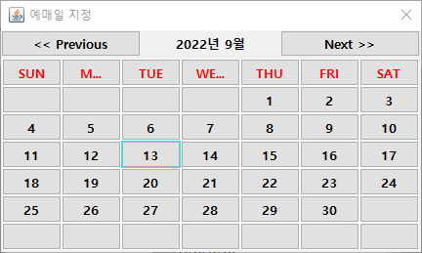
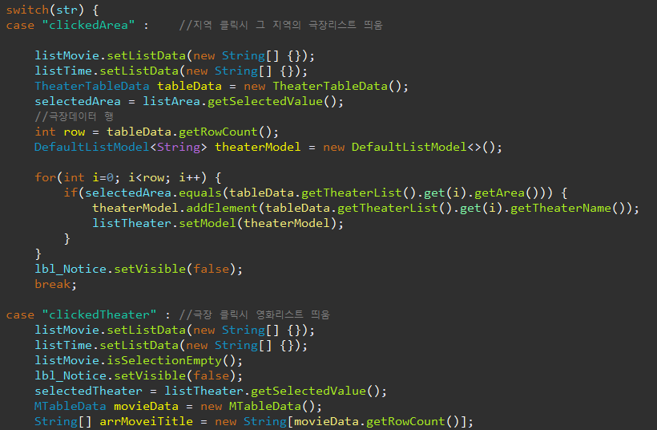
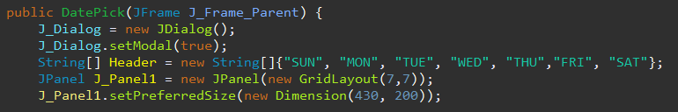
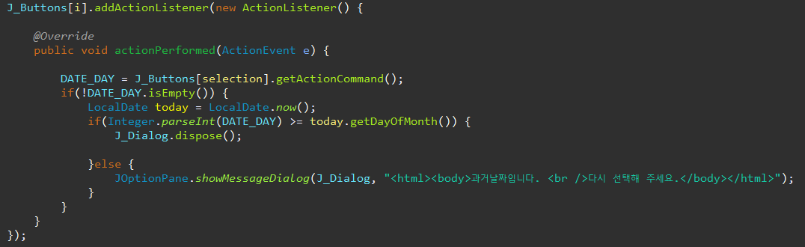
영화예매
순차적으로 리스트 표시 (지역 > 극장 > 영화 > 시간)
달력에서 오늘 이전 날짜 선택시, 경고
예매 : 선택한 내역을 메시지로 한번 더 보여줌 (showConfirmDialog)

Slide 16
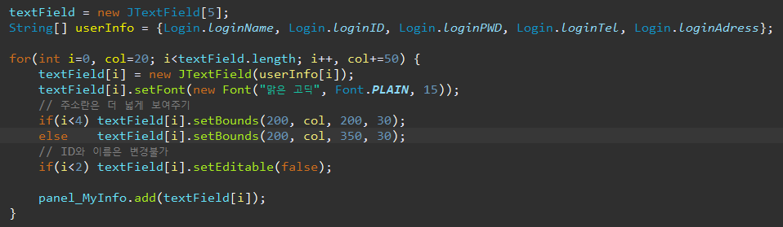
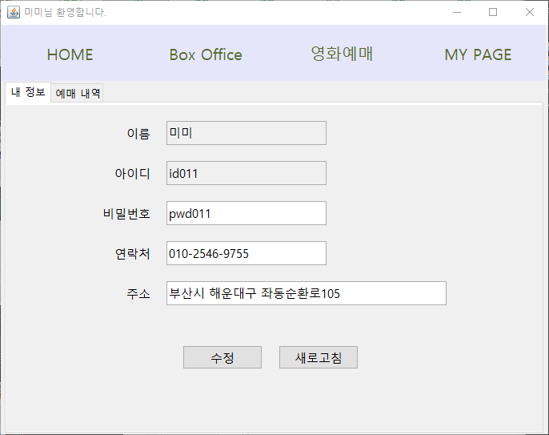
My page
비밀번호, 연락처, 주소 수정(FileWriter)

Slide 17
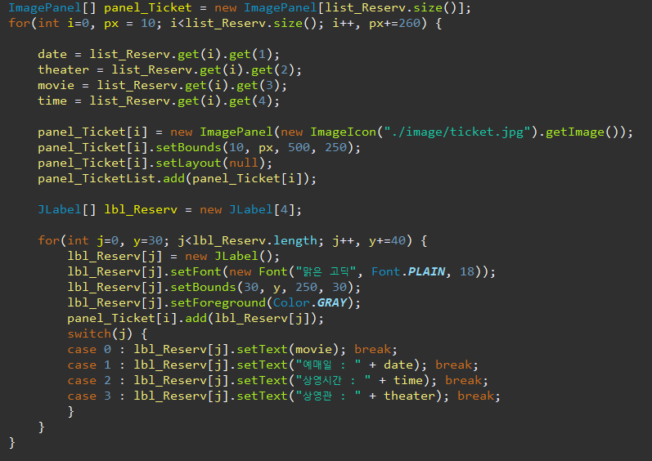
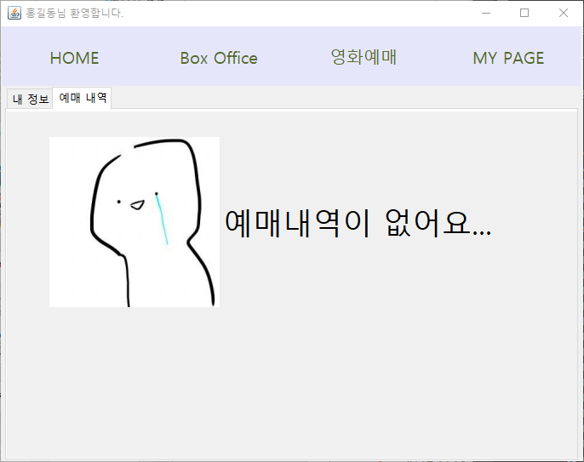
예매내역
로그인 유저 ID로 예매내역 불러옴
예매내역이 없는 경우, 다른 패널 표시

Slide 18


Slide 19


